Slide 1
大中票券債券市場展望雙週報
2019/11/18
Peter Tsai

Slide 2
市場回顧
美債10y利率走勢在這兩週呈現高低震盪的局面，因為美中貿易協議的進展趨近達成，但是雙方又互有意見，市場隨消息起舞。10Y美債利率曾上漲至1.90%上方後再度下修至1.80%附近。台債利率走勢則為量縮整理行情，籌碼穩固，雖然利率下跌空間有限，但也無大漲因素。週五，台債10y收在0.698%，5y收在0.59%。

Slide 3
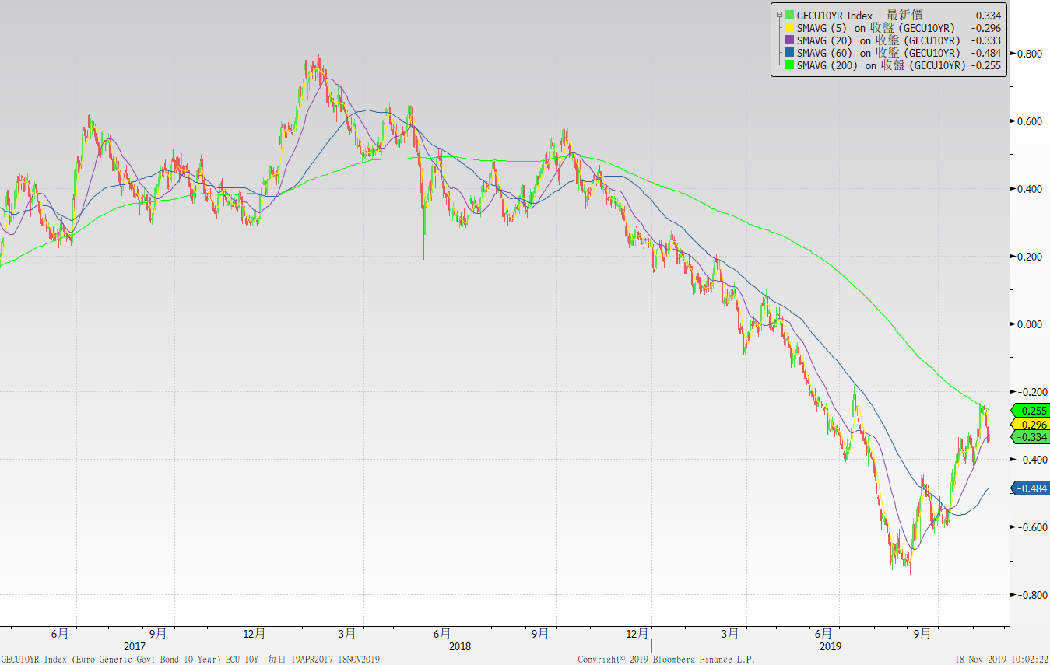
歐債十年期利率走勢圖

Slide 4
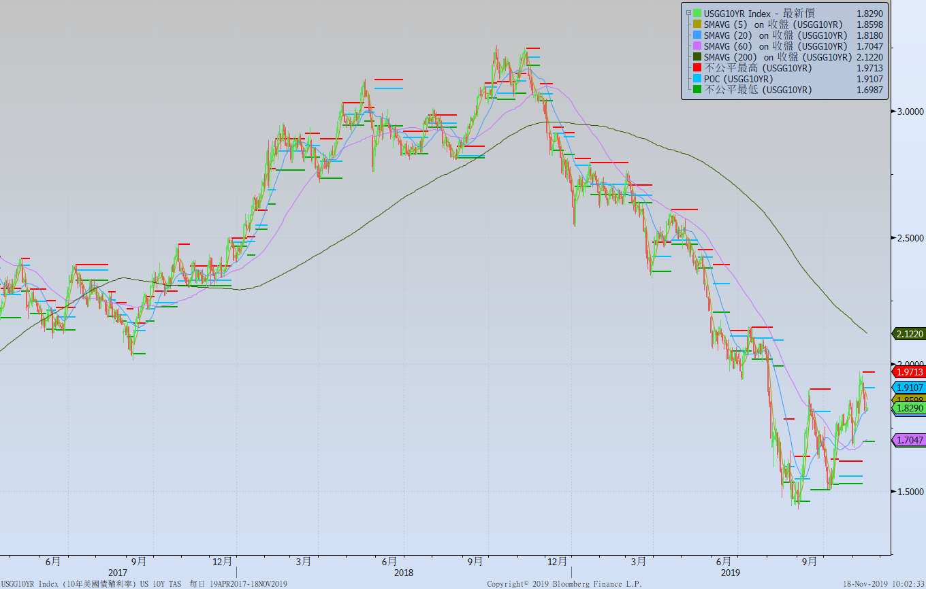
美債十年期利率走勢圖

Slide 5
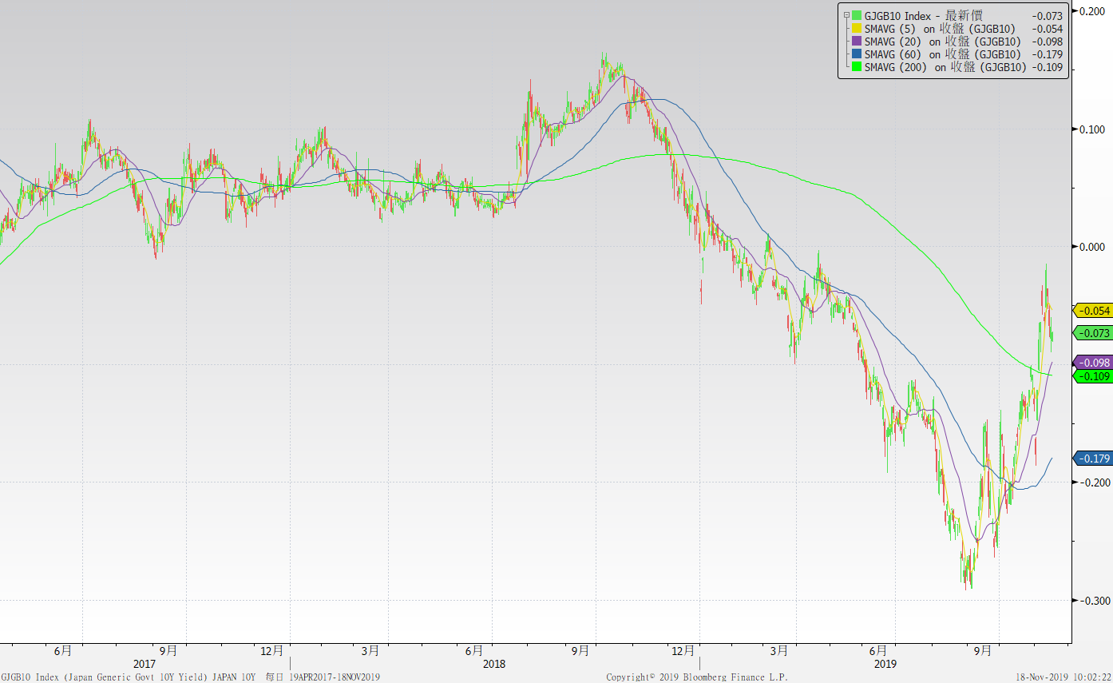
日債十年期利率走勢圖

Slide 6
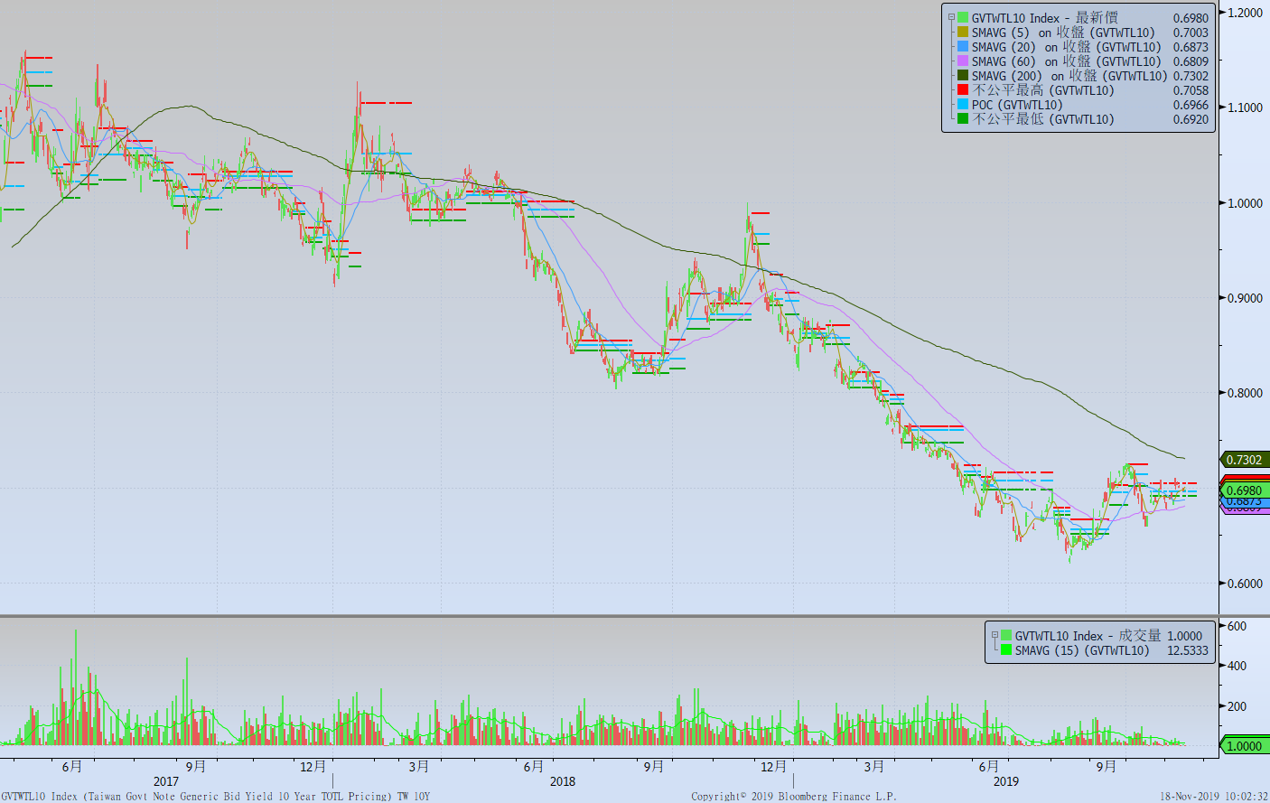
台債十年期利率走勢圖

Slide 7
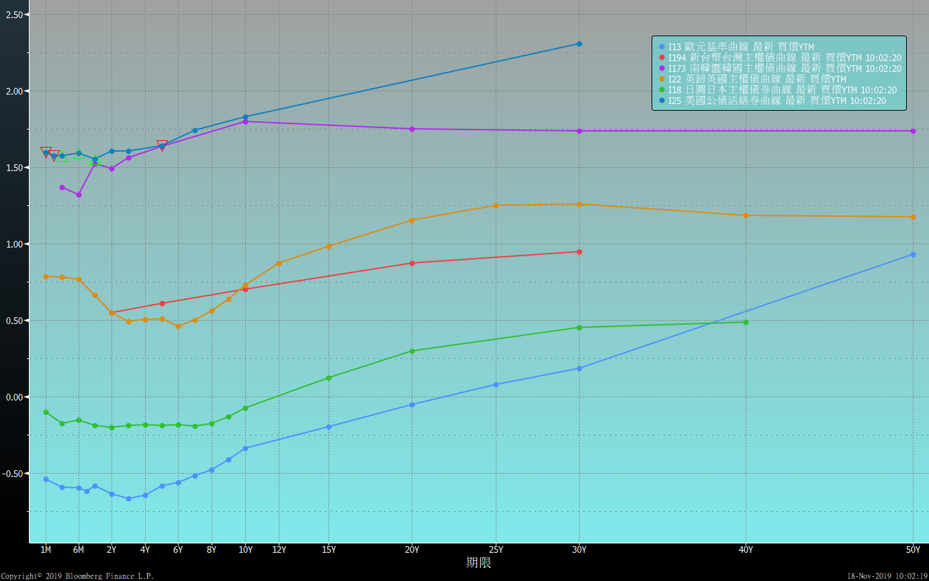
主要國家殖利率曲線

Slide 8
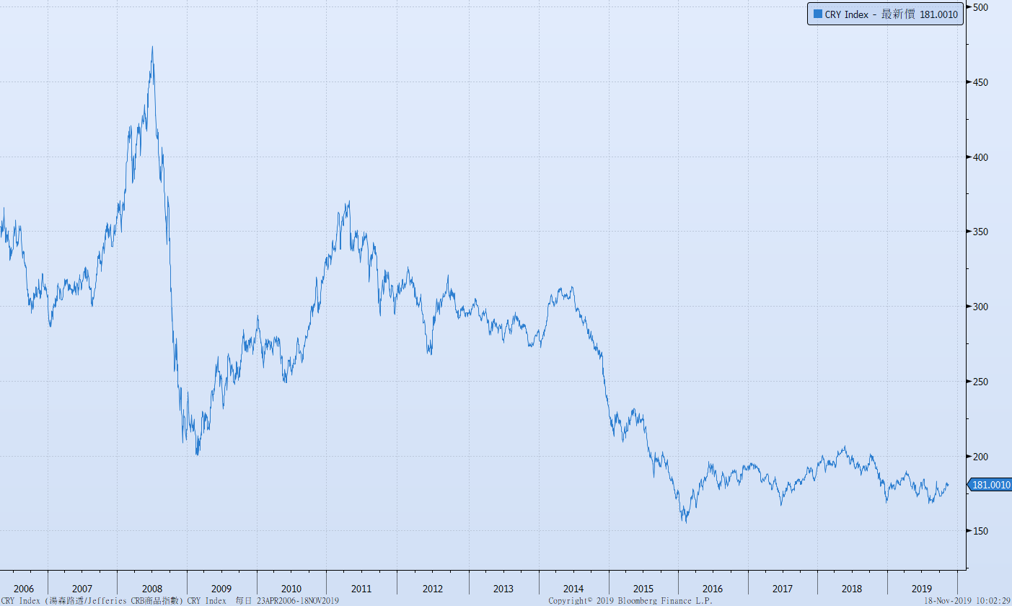
原物料指數

Slide 9
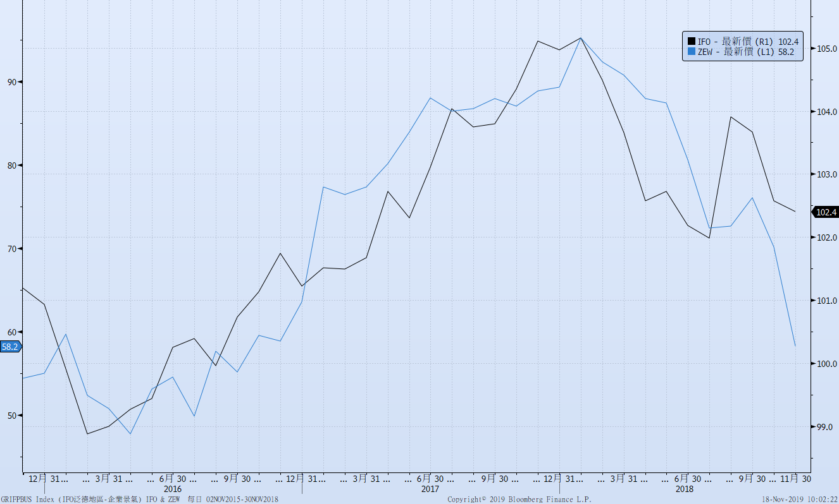
德國IFO與ZEW指數

Slide 10
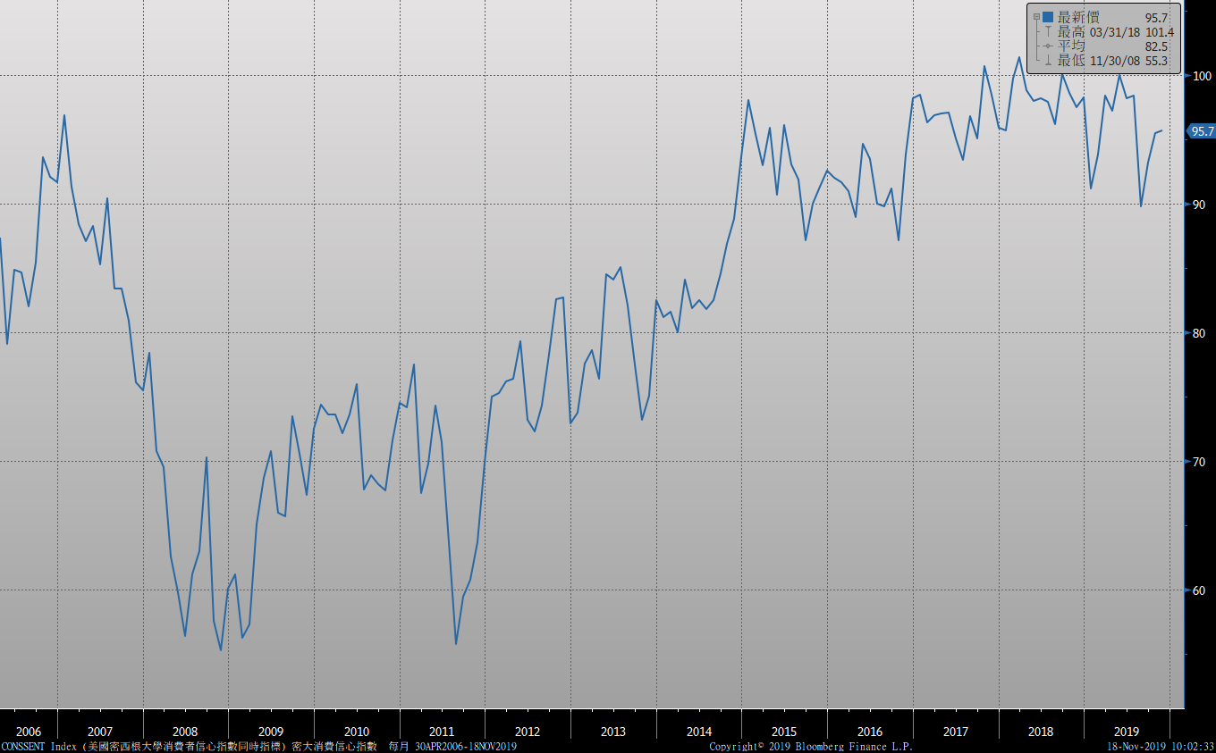
密大消費信心

Slide 11
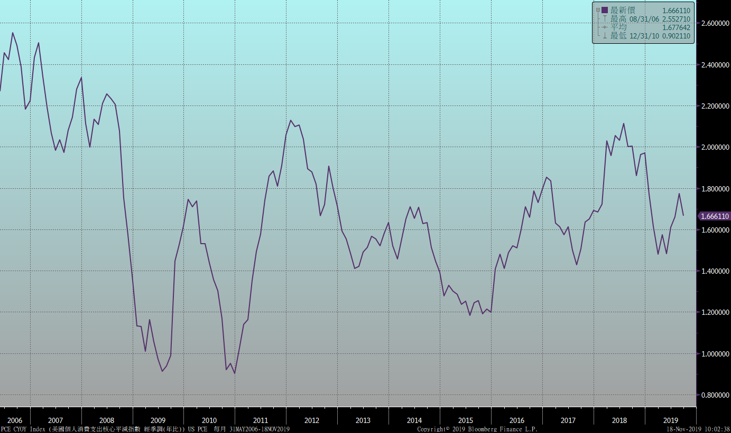
美國個人消費支出核心平減指數 經季調(年比)

Slide 12
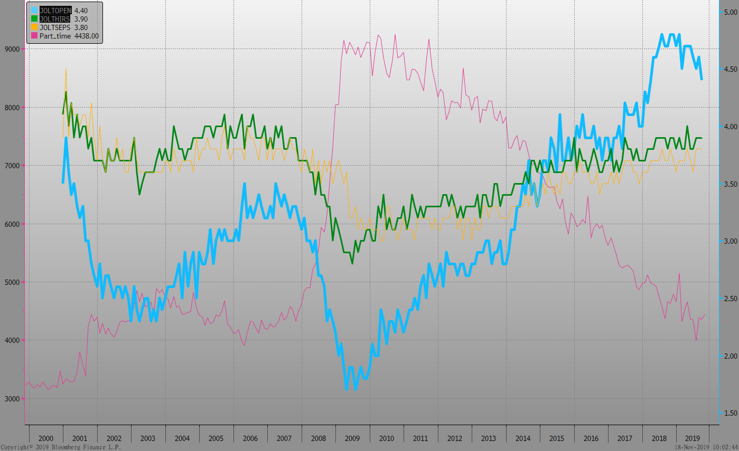
美國就業情況

Slide 13
美國新屋及成屋銷售

Slide 14
經濟數據預報

Slide 15
市場展望
從利率走勢看，美債10y利率季線已轉為向上，月線走勢亦略為向上，目前為大區間1.70%~2.00%的整理格局。台債利率市場，10y利率呈現量縮整理的盤勢，美中貿易可望改善的情況下，交易商再追多的意願降低，月線與季線靠近，趨勢可能轉為向上。
經濟數據方面，即將公布美國10月成屋銷售、新屋開工、11月密大消費信心指數。台灣公布10月外銷訂單。下半年以來，美國已經降息三碼，聯準會主席暗示未來再降息的機會有限，不過美中貿易情況是否改善，仍是影響因素。台債利率走勢，籌碼因素讓利率走勢持穩，目前市場在欠缺空頭因素下，利率逢高買進仍是策略主軸。

